Slide 1
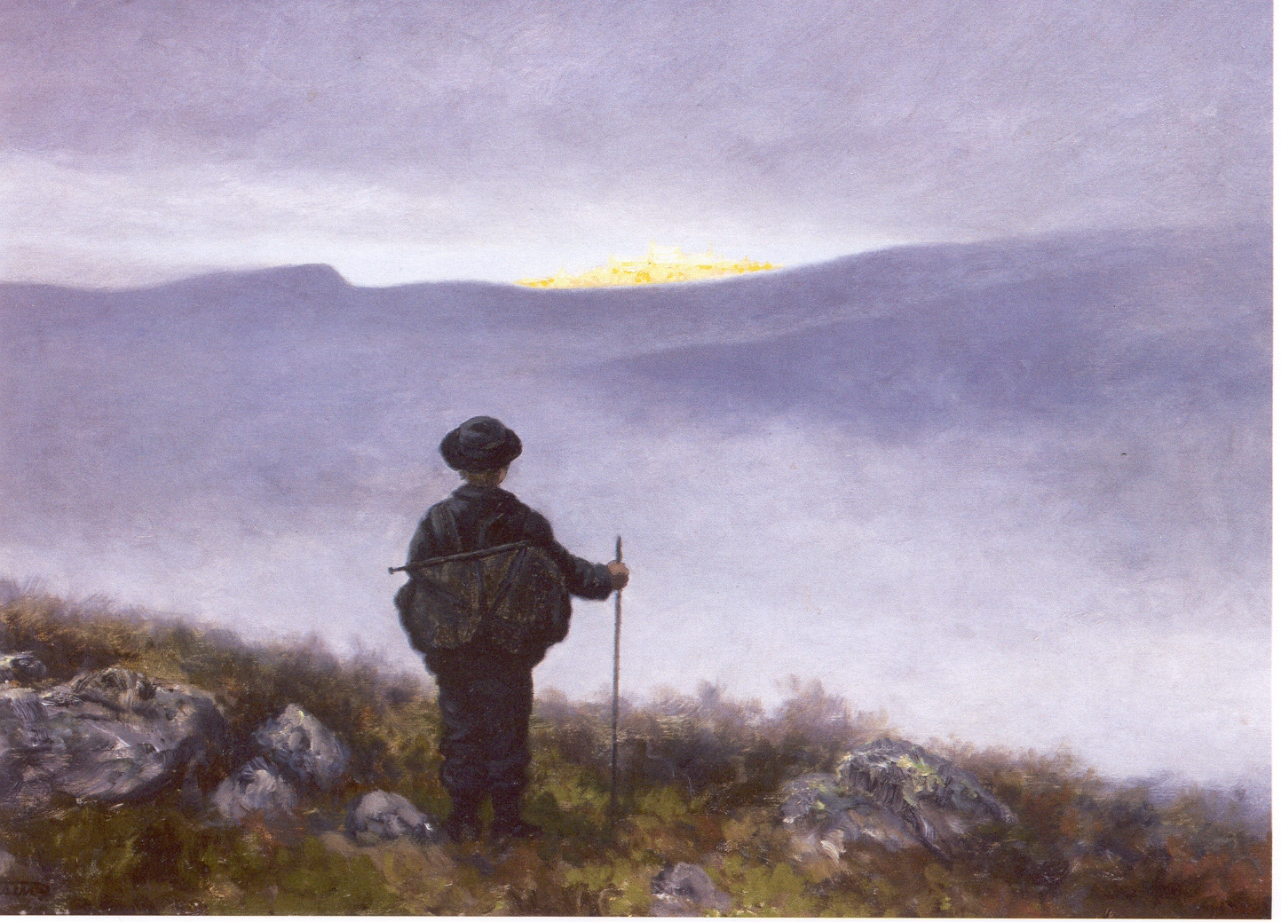
ØNSKELANDET

Slide 2
Lukas 21,1-3
1 Jesus så opp og la merke til hvordan de rike la sine gaver i tempelkisten. 2 Da fikk han se en fattig enke legge to små mynter av kobber i den, 3 og han sa: «Sannelig, jeg sier dere: Denne fattige enken har gitt mer enn noen av de andre. 4 For alle de andre la gaver i kisten av sin overflod, men hun ga av sin fattigdom alt hun hadde å leve av.»

Slide 3
Apg 20,35
Det er saligere å gi enn å få

Slide 4
2 Mos 35-36
Ta en gave av det dere eier. Hver den som gjør det med et villig hjerte, skal komme til Herren med gull, sølv og bronse ....

Slide 5
TID
TALENTER
PENGER
times, talents and treasure

Slide 6
2 Mos 35-36
Folket kommer med mer enn det som er nødvendig for å utføre arbeidet Herren har pålagt oss.... Da ga Moses beskjed... «Ingen, verken mann eller kvinne skal bringe flere gaver til arbeidet på helligdommen.»

Slide 7
1. Krøn 29
Hvem er villig til å fylle sine hender med gaver og komme til Herren idag? ... Så gav folket villig og David takket Gud og sa: « All denne rikdommen vi har samlet for å bygget et hus for ditt hellige navn, den kommer fra deg, og ALT ER DITT!»

Slide 8
Israelittenes
LOVPÅLAGTE GAVER *TIENDEN – 10% til templet og tempeltjenerne * Offergavene bl.a. førstegrøden
* Hjelpegaver til fattige og nødlidende

Slide 9
Malaki 3,8-12
" Kan et menneske stjele fra Gud? Dere stjeler fra meg, men sier: «Hva er det vi har stjålet fra deg?» Tienden og offergaven! Under forbannelse er dere, dere stjeler fra meg, hele folket! Kom med hele tienden til forrådskammeret så det finnes mat i mitt hus. Prøv meg på denne måten, sier Herren over hærskarene.

Slide 10
Malaki 3,8-12
Jeg skal sannelig åpne himmelens sluser og øse ut over dere velsignelse uten mål. Dem som eter opp, skal jeg skremme bort fra dere, så de ikke ødelegger åkerens grøde og vinstokkene på marken ikke kaster frukten, sier Herren over hærskarene. Da skal alle folkeslag prise dere salige, for dere har ET ØNSKELAND sier Herren over hærskarene

Slide 11
Når ligner du mest på Gud?
Det er når du gir
Efes 5,1
Ha Gud som forbilde!

Slide 12
2 Kor 8,1-5
Vi vil nå gjøre kjent for dere, søsken, hvor stor nåde Gud har vist menighetene i Makedonia. For i sin nød ble de hardt prøvet, men deres overstrømmende glede og dype fattigdom har gjort dem rike og villige til å gi. De ga etter evne, ja, over evne og frivillig, det kan jeg bevitne. De ba inntrengende om å få bli med på gaven og tjene de hellige sammen med oss. Og de ga ikke bare slik vi håpet, men de ga seg selv, først til Herren og så til oss, slik Gud vil det.

Slide 13
Hva er egentlig ØNSKELANDET?

Slide 14
1.Det er å gi ut fra GLEDE OG FATTIGDOM

Slide 15
Enhver skal gi det han har bestemt seg for i sitt hjerte, ikke med ulyst eller av tvang. For Gud elsker en glad giver.

Slide 16
Du må lære å gi av det du har – også mens du har lite eller dårlig råd. Ellers kommer du neppe igang.

Slide 17
2.Det er å gi seg FØRST TIL HERREN

Slide 18
Pengene er ikke et nøytralt byttemiddel – penger har alle karaktertrekkene til en gud; sikkerhet, frihet, makt, innflytelse, status, prestisje

Slide 19
Bohnhoeffer: «Hjertet vårt har bare rom for én altoppslukende tilbedelse og vi kan bare tjene én herre»

Slide 20
3.Det er å gi BEVISST OG PLANLAGT

Slide 21
Fordelen med fast givertjeneste: Pengene legges til side før du ser dem eller rekker å bruke dem

Slide 22
* Bestem deg FOR å gi Bestem HVOR MYE du vil gi * Bestem HVOR OFTE du vil gi Bestem HVEM du gir til *Bestem HVORDAN du vil gi

Slide 23
4. Det er å gi ETTER EVNE eller OVER

Slide 24
Beløpet syntes underordet, men innstillingen var viktig

Slide 25
Prøv meg på denne måten, sier Herren over hærskarene.

Slide 26
Og Gud makter å gi dere all sin gave i rikt mål, så dere alltid og under alle forhold har nok av alt, ja, har overflod til all god gjerning. 2. Kor 9,8

Slide 27
2 Kor 9,11-13 Dere skal ha rikelig av alt, så dere gjerne vil gi. Og så skal takken stige opp til Gud når vi overbringer gaven. For denne tjenesten, denne gudstjenesten, er ikke bare en hjelp for de hellige i deres nød; den skaper også en overflod av takk til Gud. Når dere trofast har fullført tjenesten, vil de prise Gud fordi dere var lydige og bekjente dere til Kristi evangelium og helhjertet delte med dem og alle.

Slide 28
FRUKTENE AV Å GI: * Gud blir æret * Mennesker får hjelp * Synden møter motstand * Evangeliet blir spredt

